Slide 1
Susret učenika u Gospiću
„Čovjek započinje tisuću stvari, a od tih tisuću može biti samo jedna dobra. A od tisuću dobrih samo je jedna ostvarljiva.”

Slide 2
Četvrta faza projekta
Suradnički projekt učenika sedmih razreda OŠ Barilović, OŠ Jabukovac, OŠ dr. Jure Turića i OŠ Ivana Gundulića.
Tema projekta: „ Tesla – um budućnosti koji utječe na naše poučavanje”.
Projekt se odvijao kroz četiri faze:
Online upoznavanje učenika
Istraživanje o životu i djelu Nikole Tesle
Nastavni sat fizike na temu Teslina turbina i obnovljivi izvori energije.
Susret učenika u Gospiću (evaluacija znanja i učenje na terenu).

Slide 3
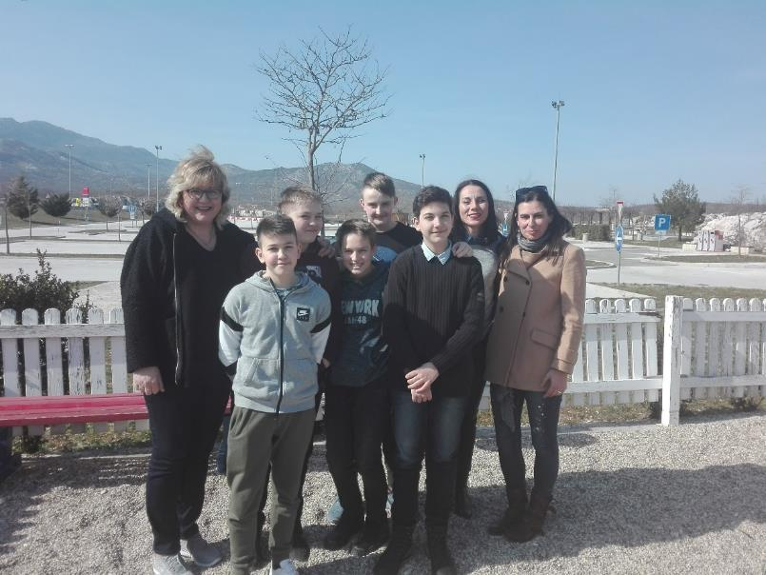
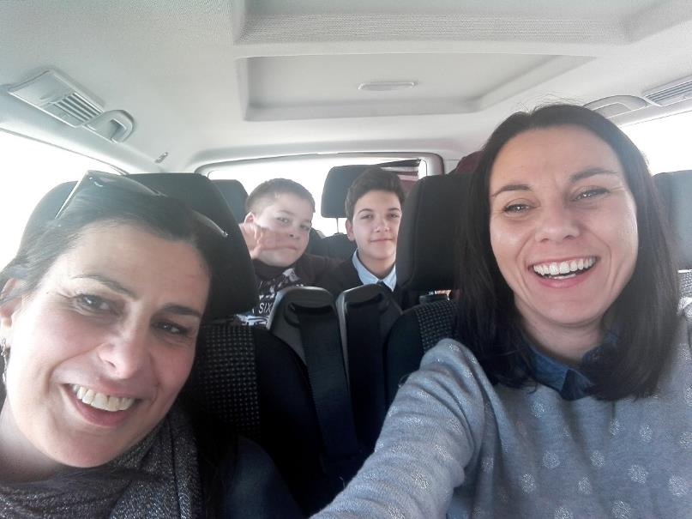
Na putu za Gospić....
Kratki predah na autoputu.
U dobrom raspoloženju nastavljamo putovanje.

Slide 4
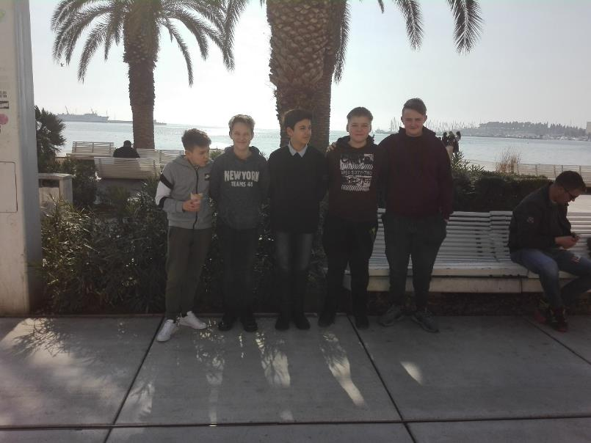
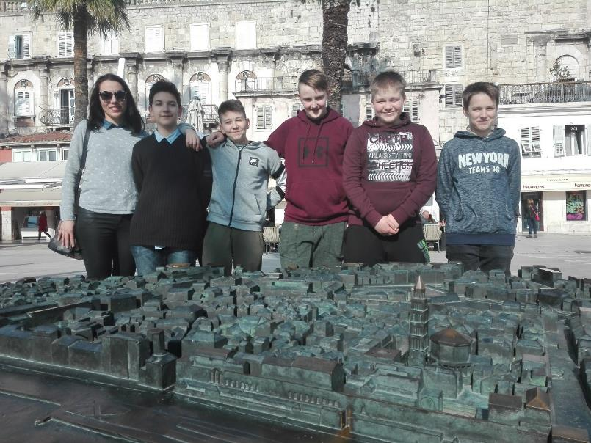
Malo smo razgledavali i Split

Slide 5
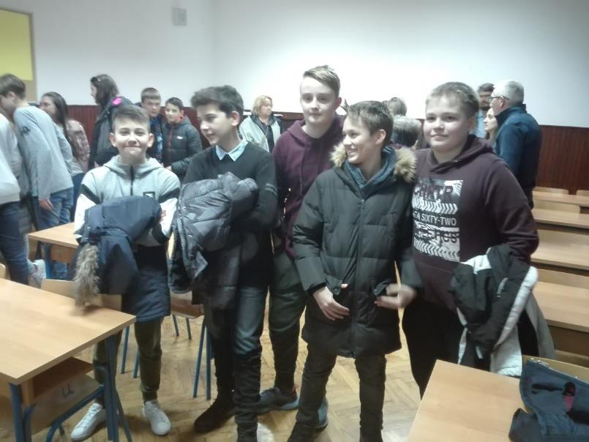
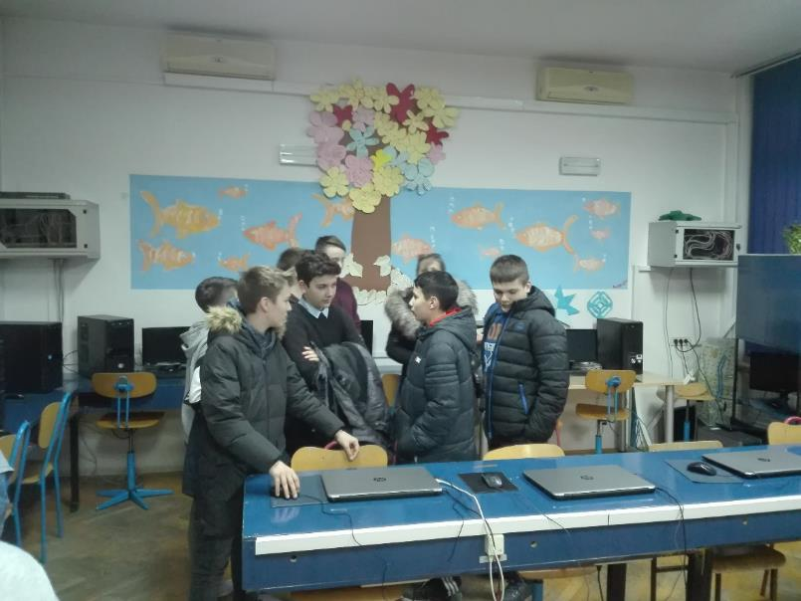
Konačno u Gospiću
Večer upoznavanja učenika
Razgledavanje škole

Slide 6
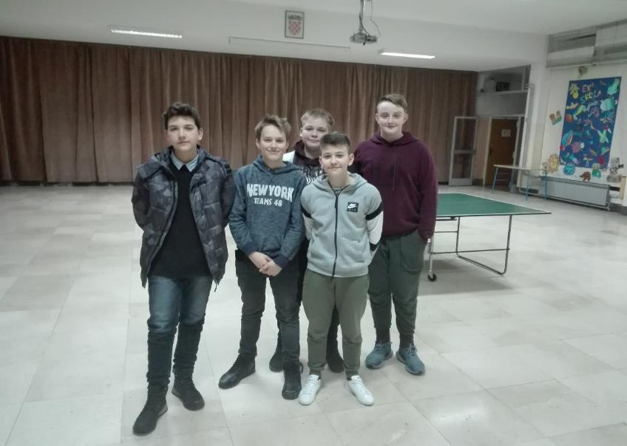
Zabava uz stolni tenis

Slide 7
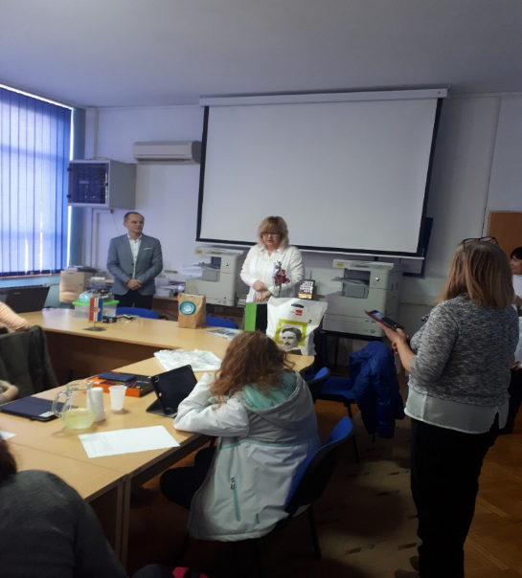
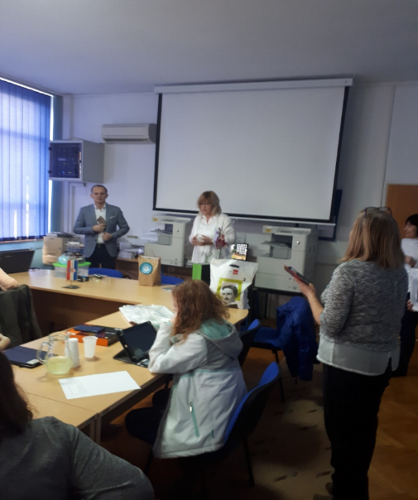
Pozdravni govor ravnateljice uz predstavljanje škole
Malo o školi i Gradu
Pokloni za školu domaćina u izradi učeničke zadruge „Pitospora” na temu Nikole Tesle

Slide 8
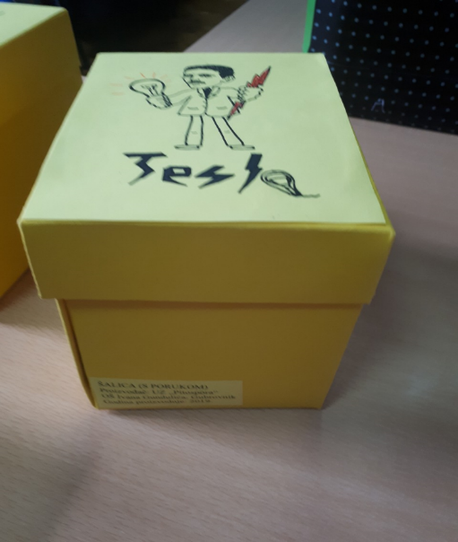
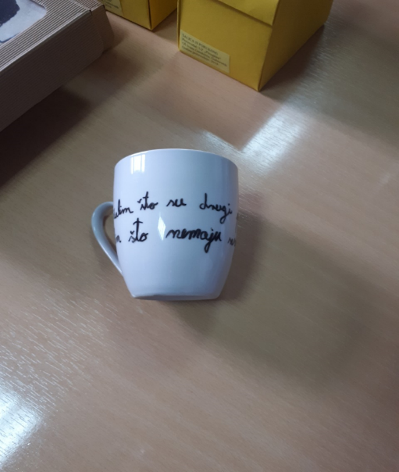
Ukrasna kutija
Šalica sa Teslinim mislima

Slide 9
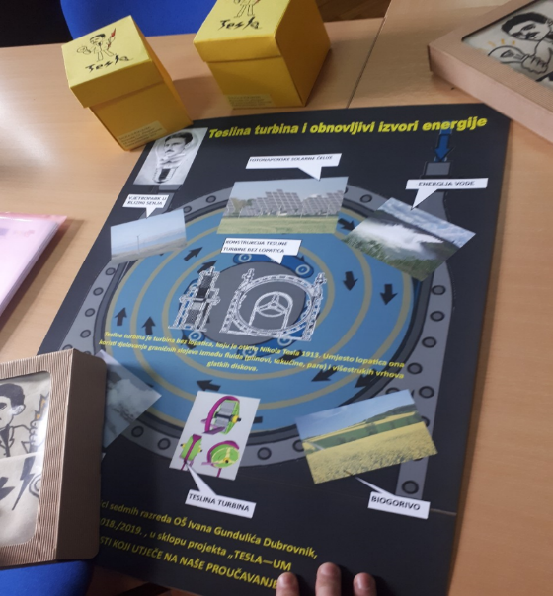
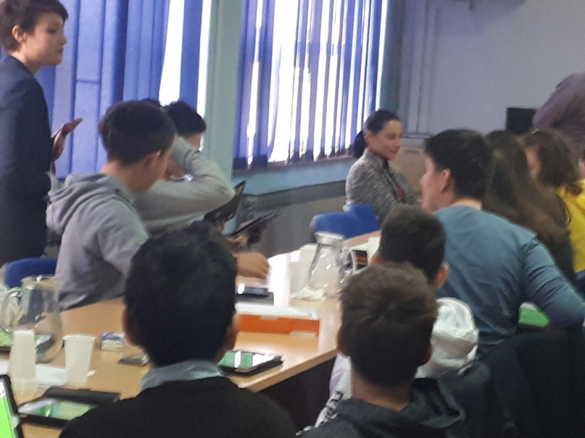
Plakat s Teslinom turbinom bez lopatica izrađen na satu informatike
Organizacija učenika za rad

Slide 10
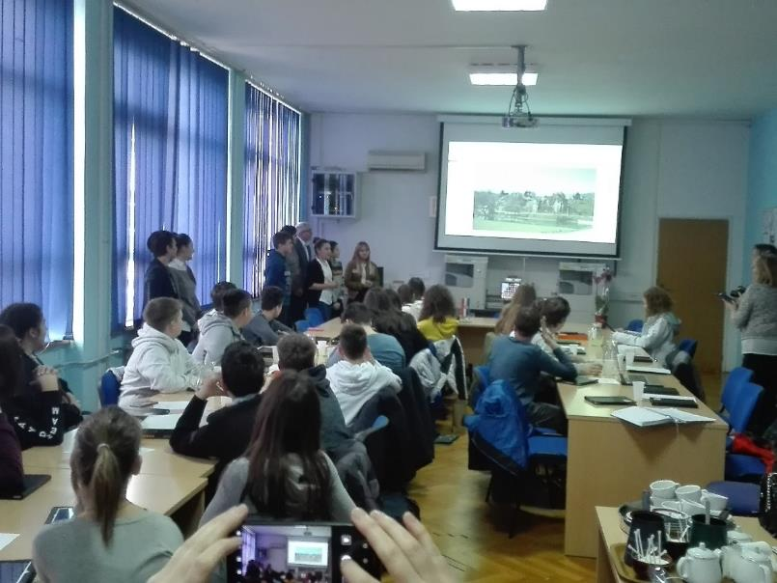
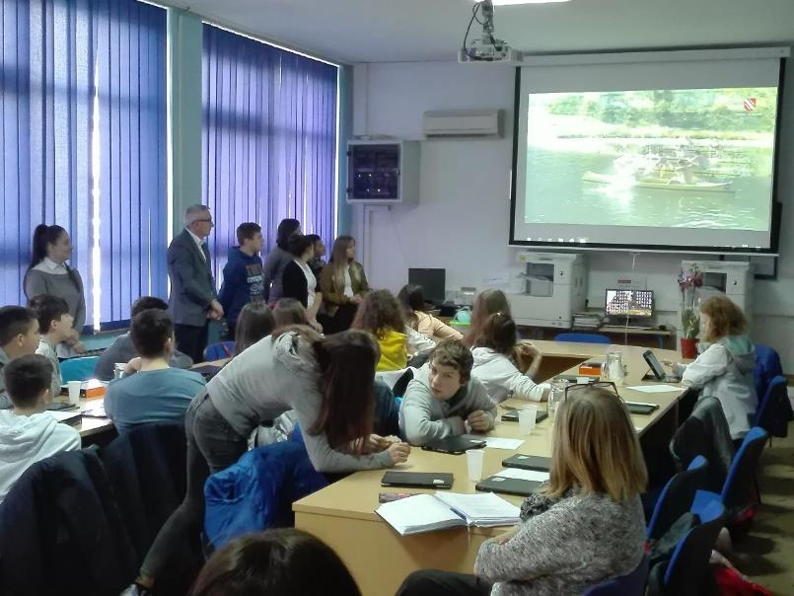
Analiza projekta
Predstavljanje zavičaja
Upoznali smo ljepote Karlovca

Slide 11
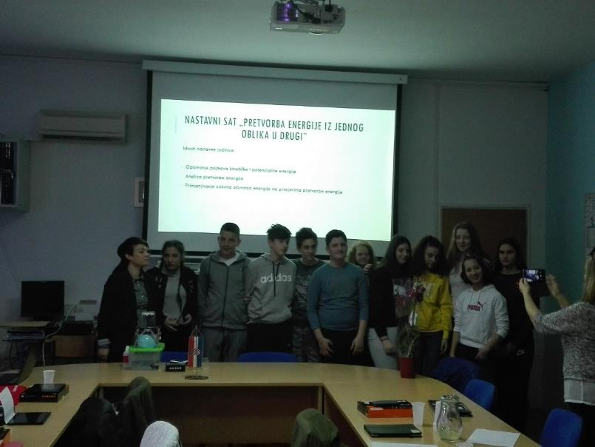
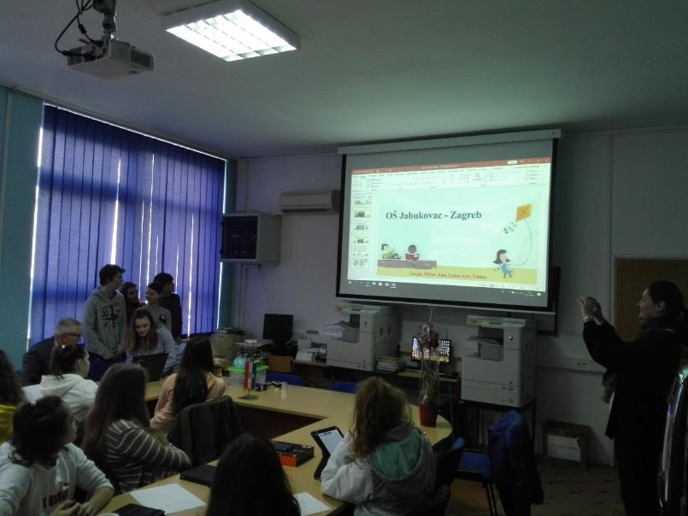
Predstavljanje nastavnog sata u Gospiću
Vidjeli smo kako je sat protekao u Zagrebu

Slide 12
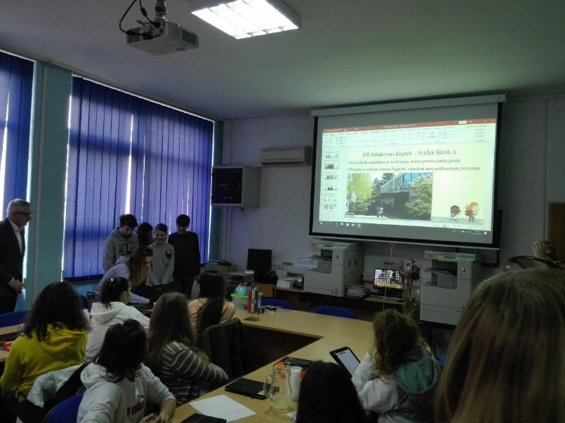
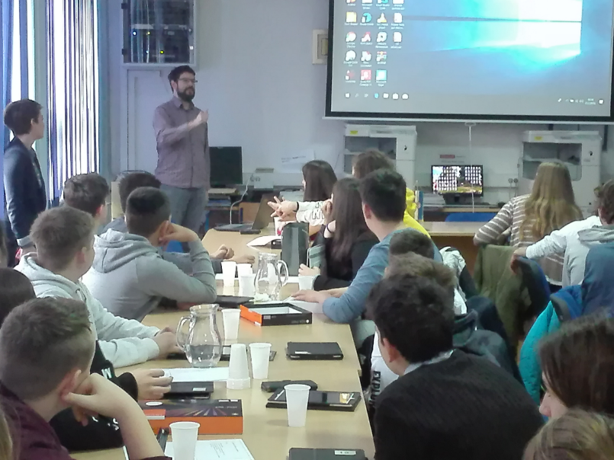
Predstavljanje škole
Uvod u nastavni sat

Slide 13
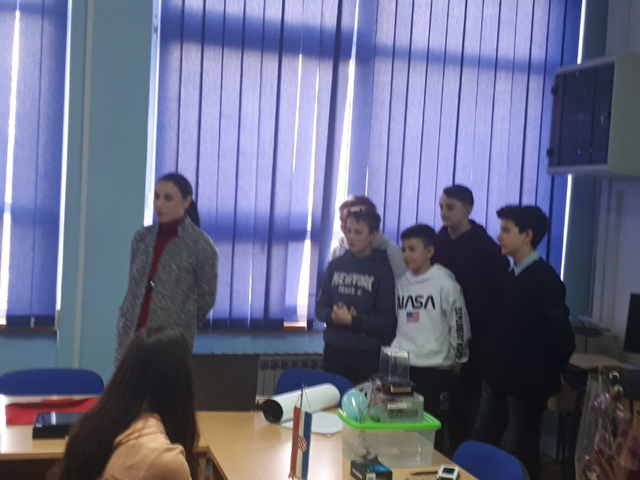
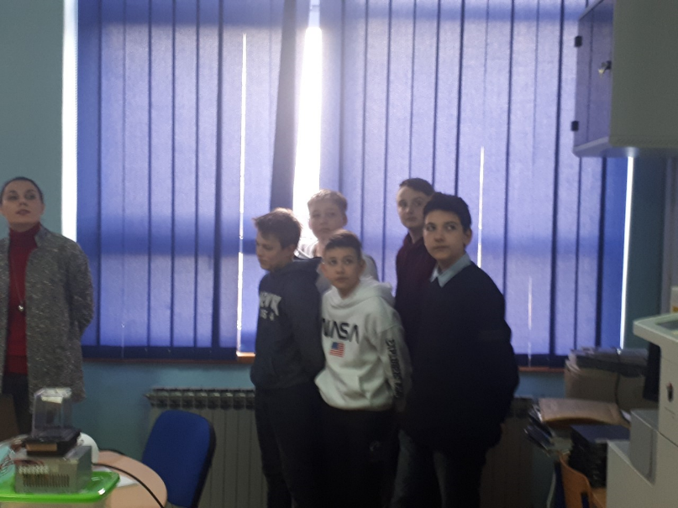
Tijek projekta i nastavni sat u našoj školi…
Osvrt na prve tri faze projekta
Analiza nastavnog sata

Slide 14
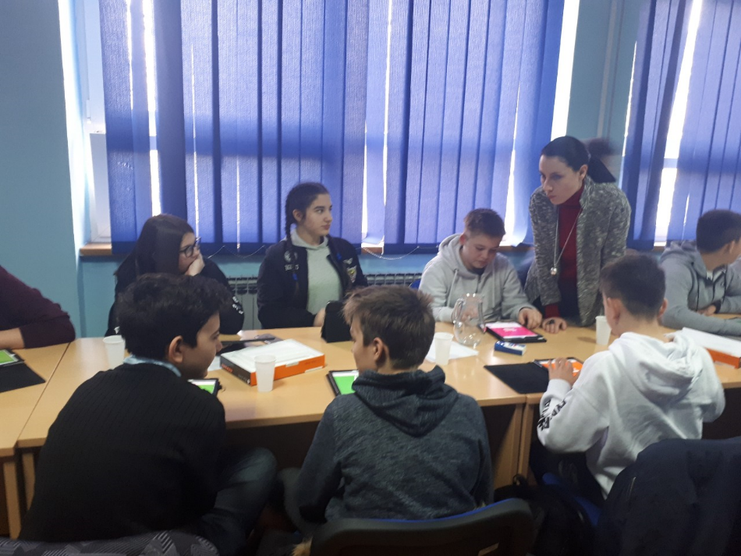
Pripremanje učenika za rad

Slide 15
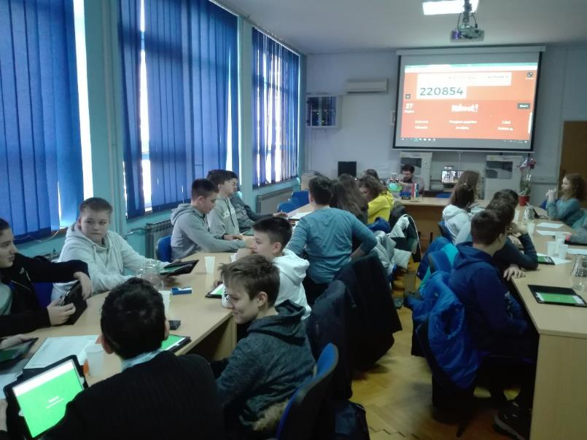
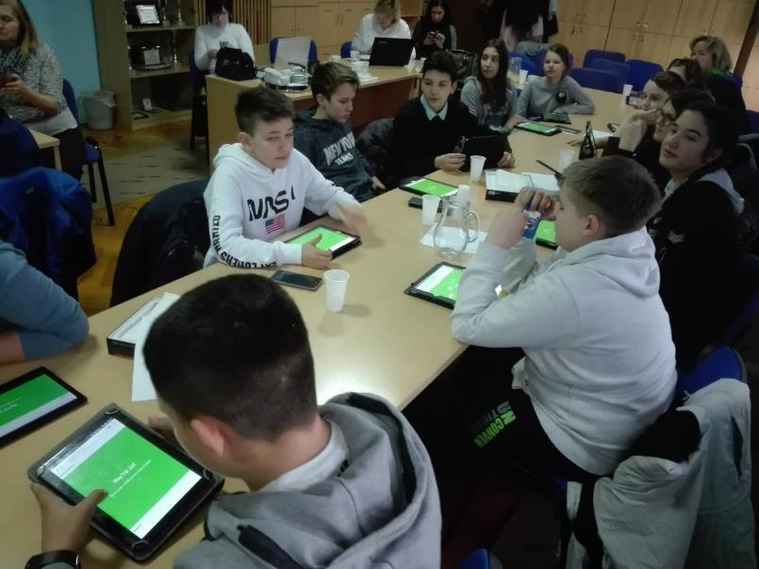
Evaluacija znanja
Što smo naučili o Nikoli Tesli?
Što znamo o obnovljivim izvorima energije?

Slide 16
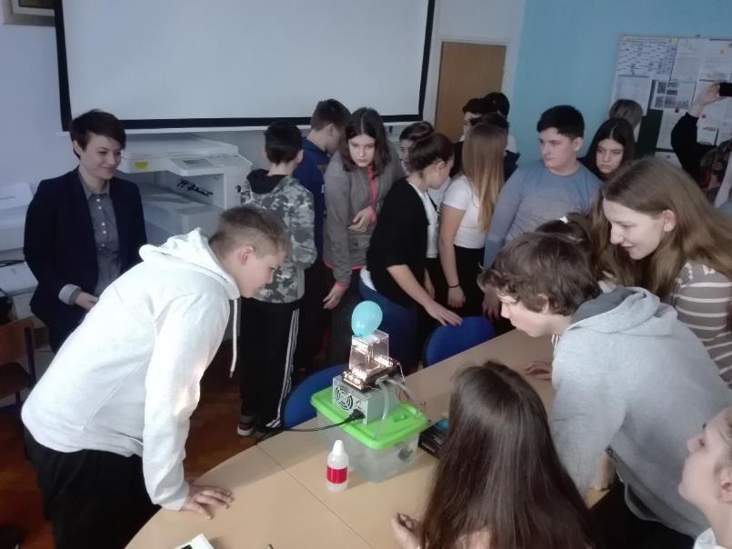
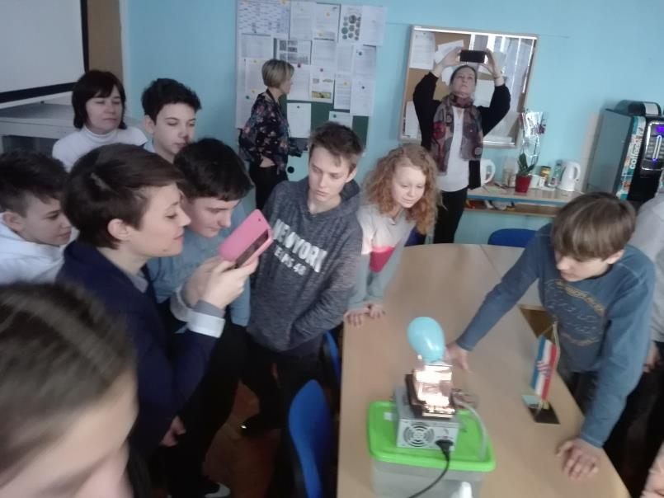
Malo eksperimentiranja za kraj

Slide 17
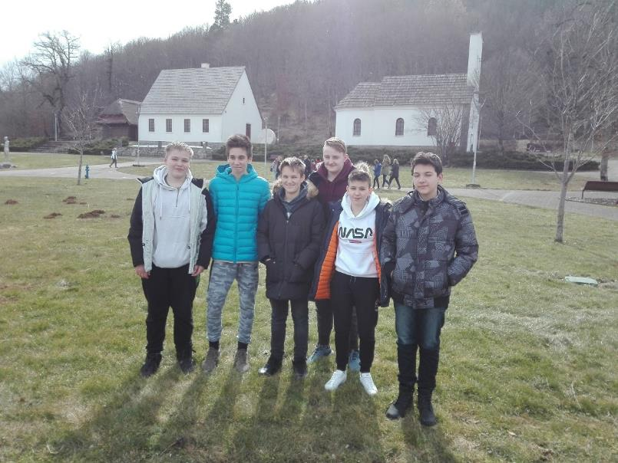
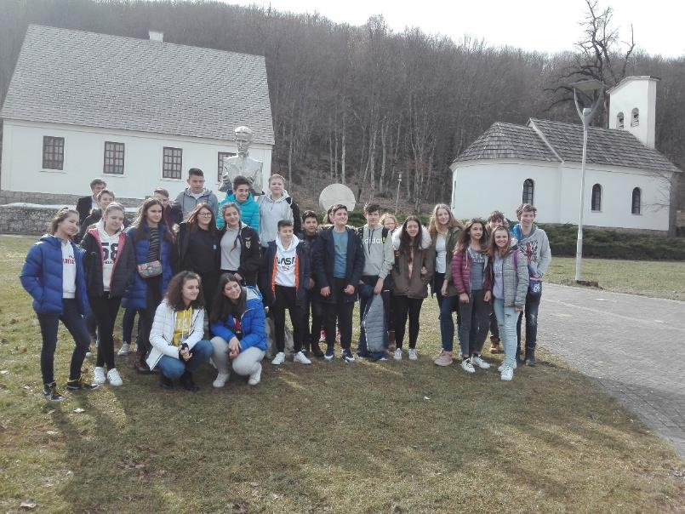
Obilazak Memorijalono centra Nikole Tesle
Učimo na terenu

Slide 18
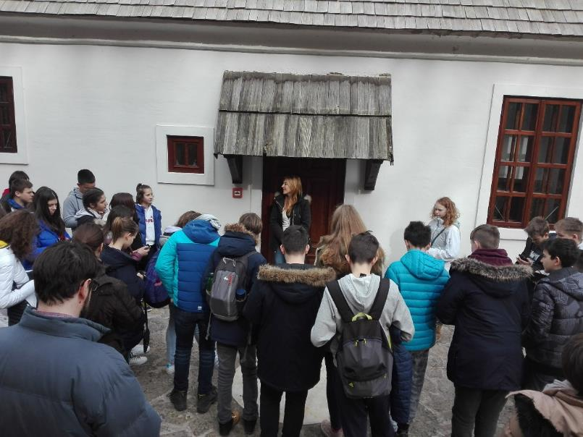
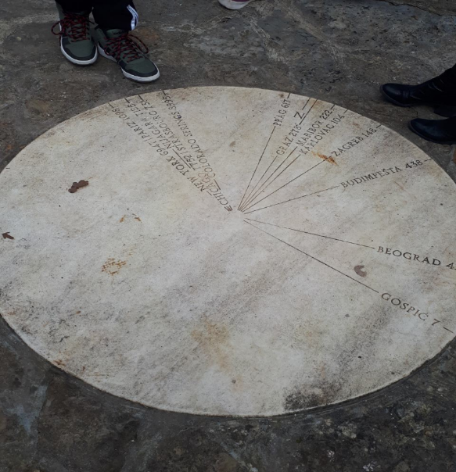
Teslina rodna kuća u kojoj je živio do sedme godine
Svi gradovi koje je Tesla posjetio

Slide 19
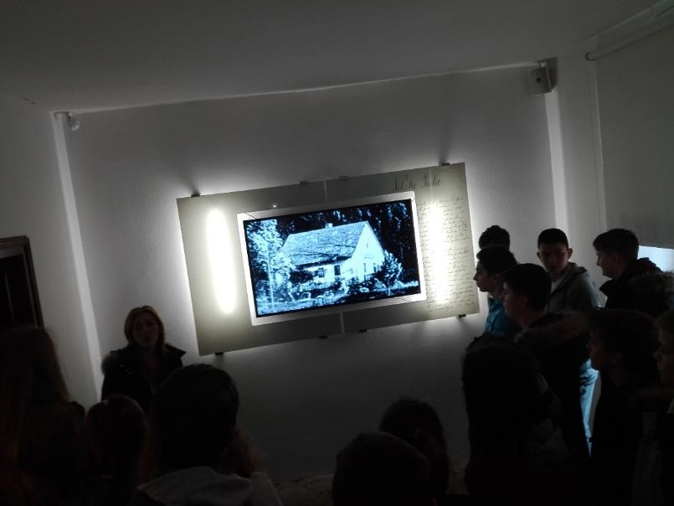
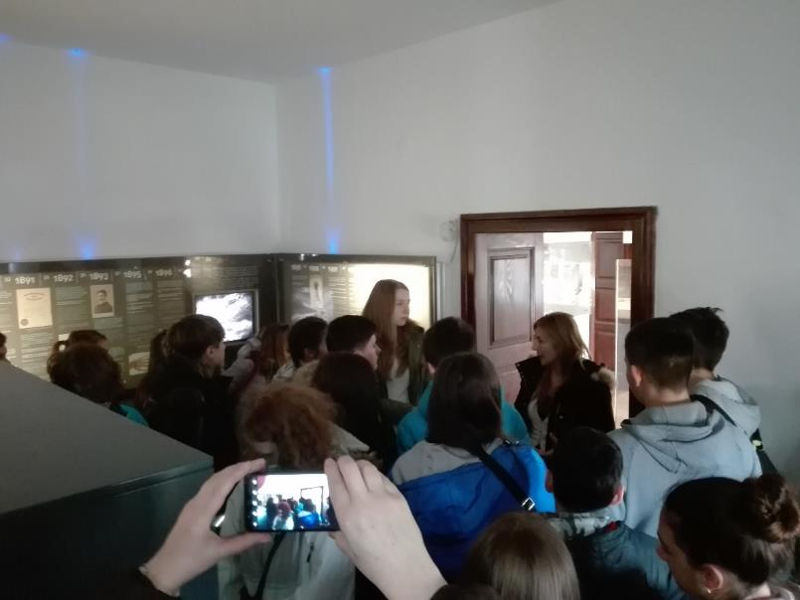
Teslin životopis
Tesline misli i fobije

Slide 20
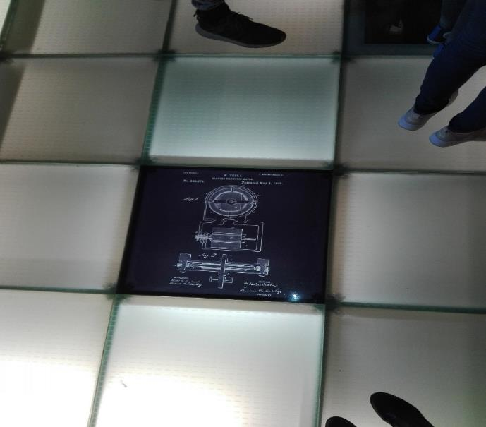
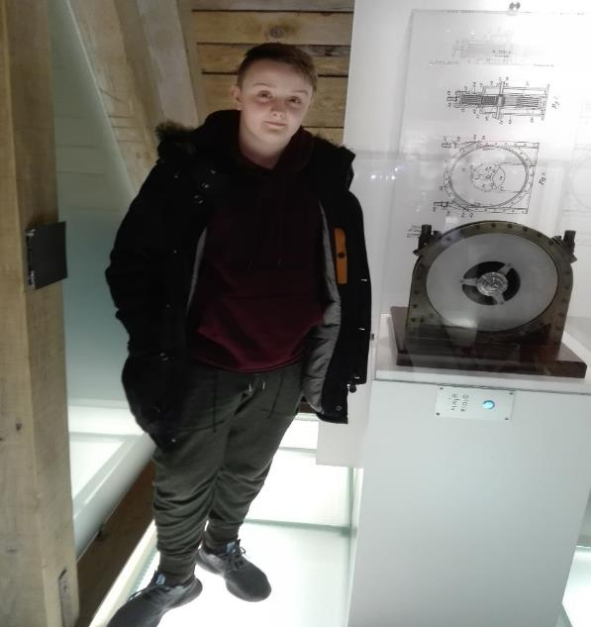
„Svi moji izumi, moja otkrića i djela su bili samo jedna velika igra. Ja sam se igrao. Igrao sam se čitavog svog života i uživao u tome...”
Poveznica projekta – Teslina turbina bez lopatica
Model turbine

Slide 21
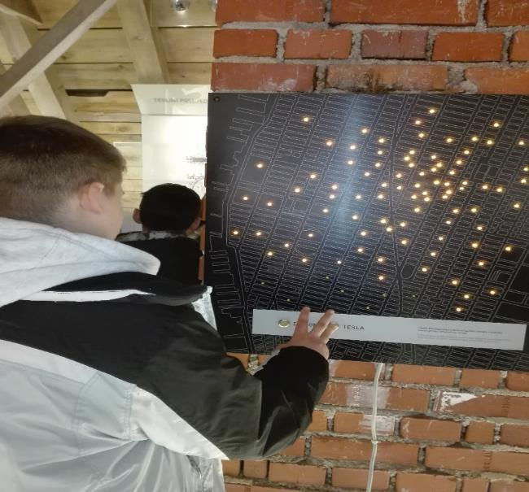
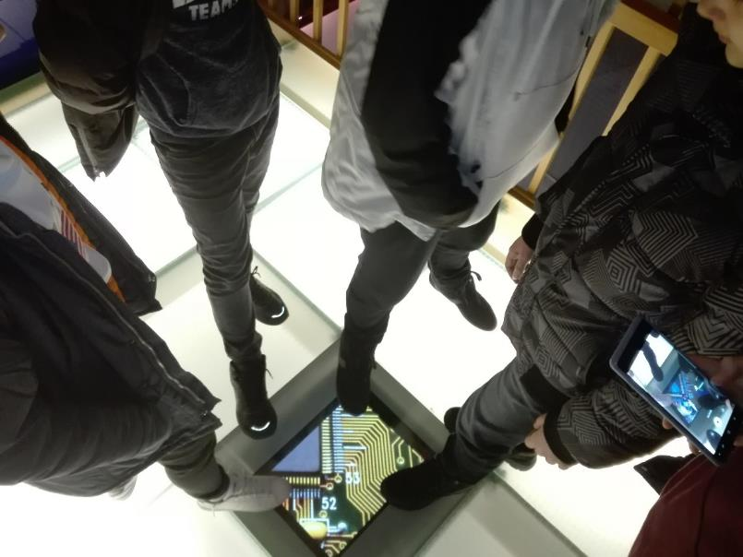
Tesla – Edison: „ Istosmjerna ili izmjenična struja?”

Slide 22
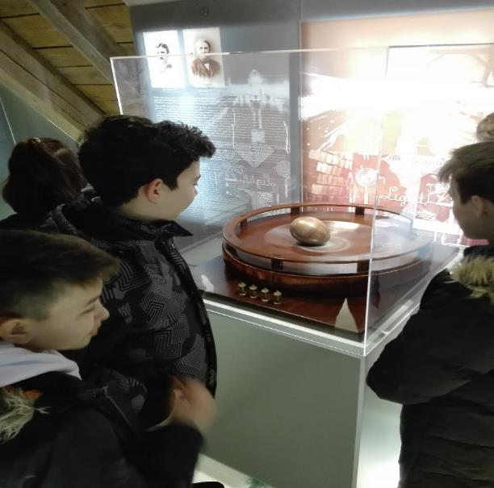
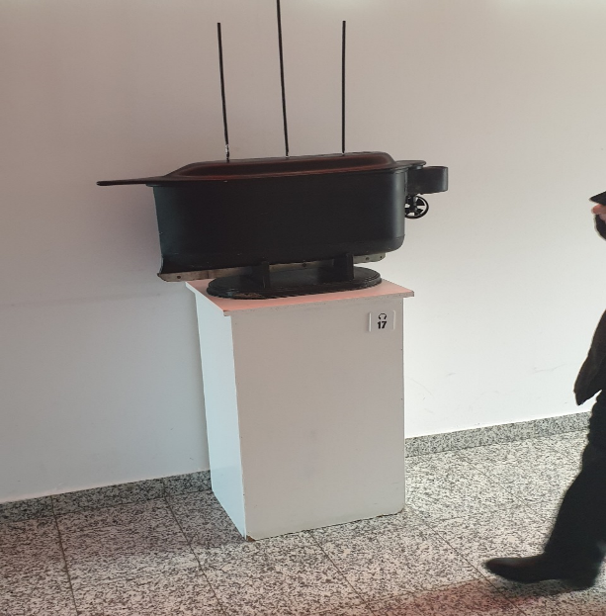
„ Svaki napor pod prisilom zahtijeva žrtvovanje životne energije. Ja nikada nisam platio tu cijenu, naprotiv, ja sam pustio svoje misli da procvjetaju.”

Slide 23
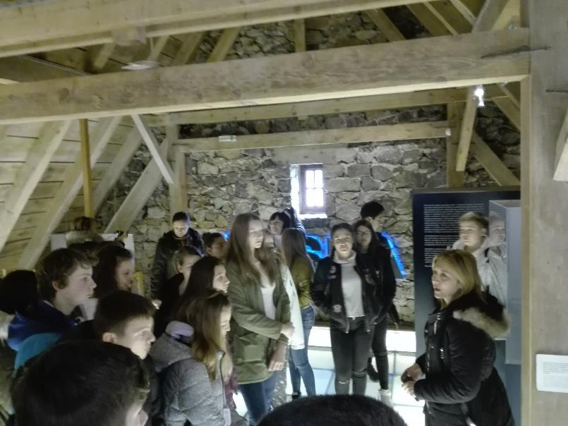
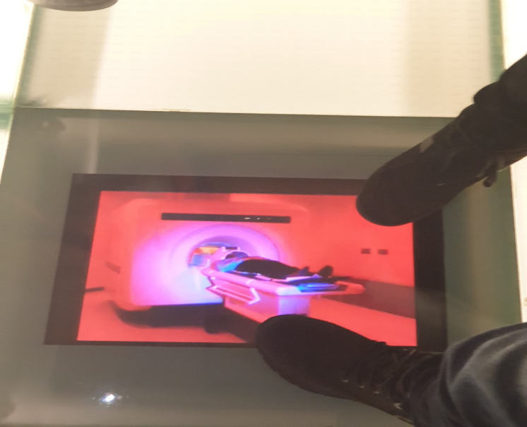

Slide 24
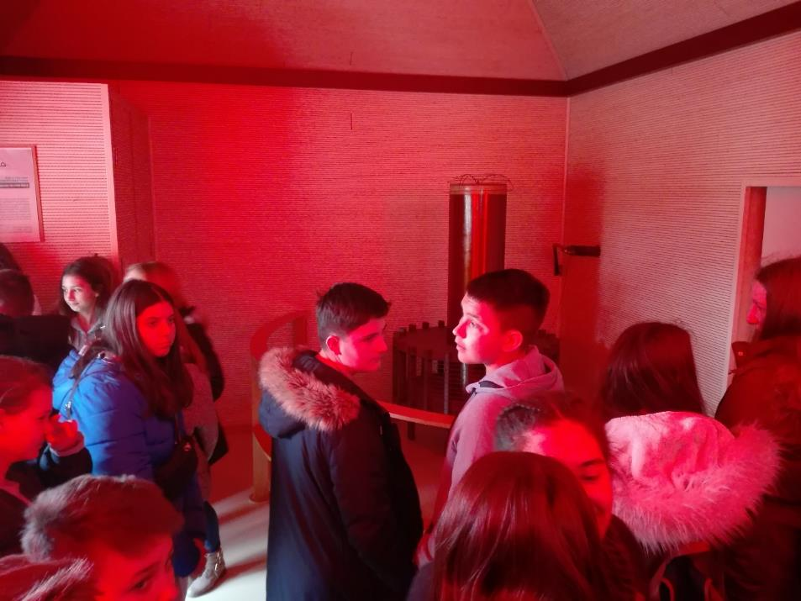
,,Znanstvenici danas misle duboko umjesto jasno. Čovjek mora biti zdrav da misli jasno, ali može misliti duboko i biti prilično lud.”

Slide 25
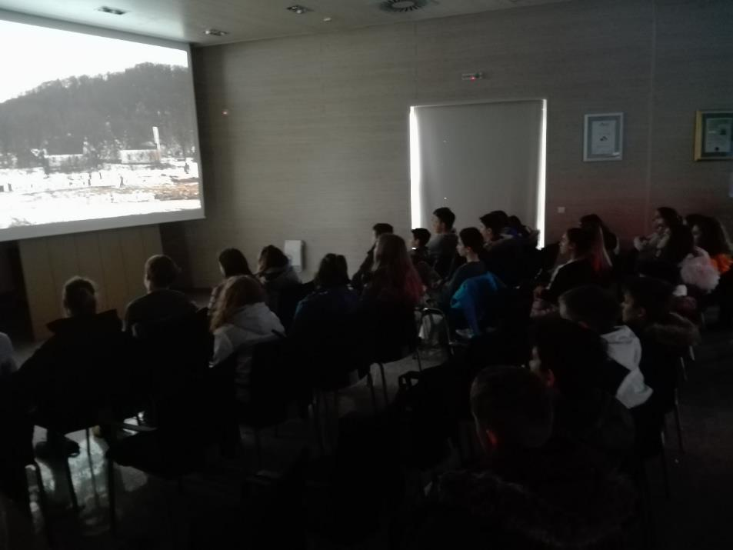
Još malo o Teslinom radu....

Slide 26
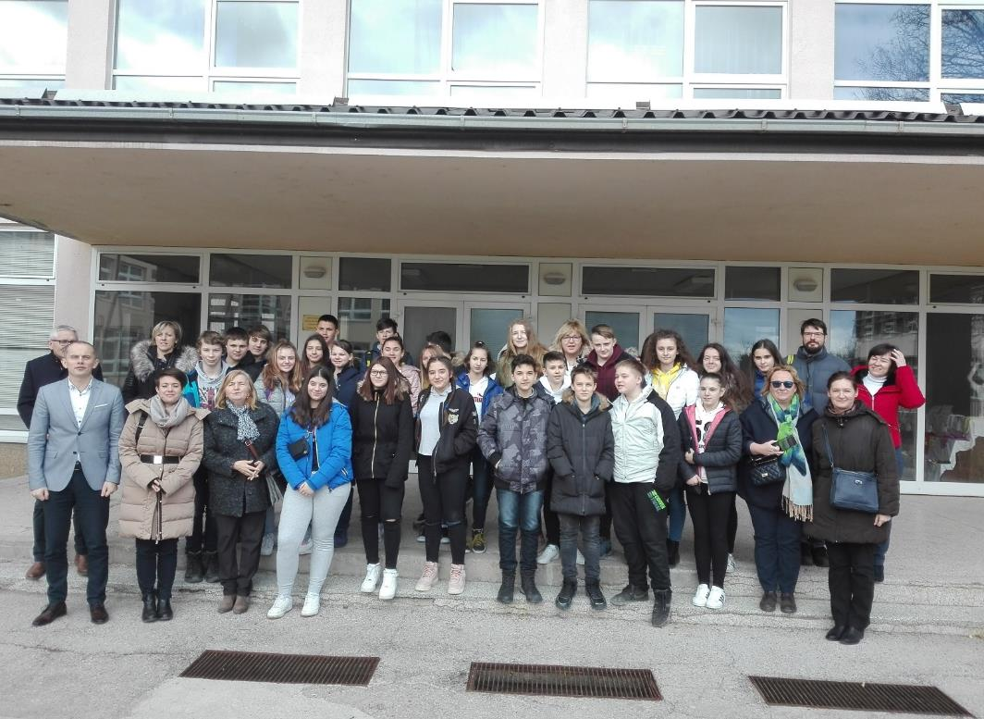
Oproštaj za kraj .....
„ Svi smo mi jedno. Ljudi su međusobno povezani nevidljivim silama.”

